Slide 1
Maya动画概述
第一章

Slide 2
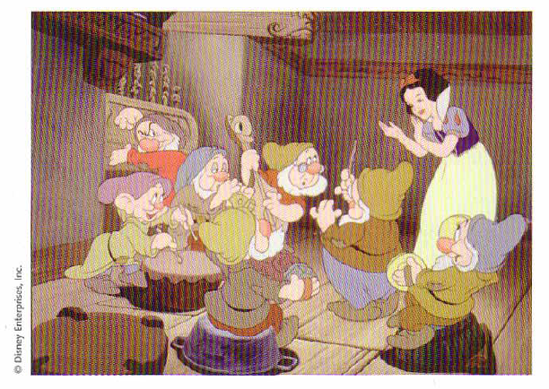
1937年12月，迪斯尼推出了《白雪公主》，这是全球第一部长篇剧情动画电影，将卡通绘画提升至艺术层级，让观众如受到魔咒一般坐在戏院八十三分钟。动画终于成为了真正意义上的电影。这部作品代表着动画终于登堂入室，成为一种成熟的艺术表现形式。

Slide 3
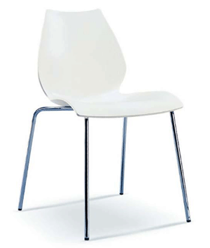
目录
CONTENTS
动画的产生
1
三维动画的技术类型
2
动画模块的常用工具
3
动画曲线编辑器
4
钟摆动画制作
5

Slide 4
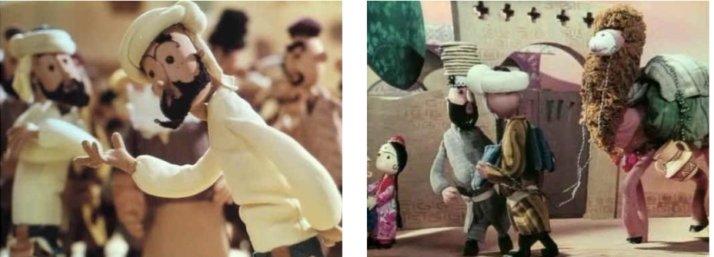
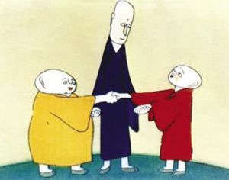
1.1 动画的产生
动画是影视艺术的一个分支，它的基础源于绘画，将一幅幅连续的图画顺序播放，就得到了一个活动的影像，这就是动画最基本的原理。
《阿凡提的故事》
《三个和尚》

Slide 5

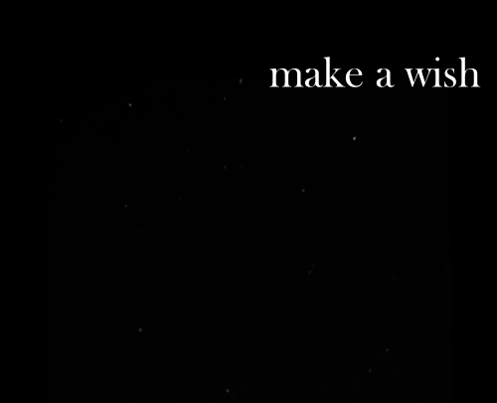
1.1 动画的产生
视觉暂留
光源在人眼中的停留，当有光刺激人眼时，视觉的建立和消失都需要一定的时间，即具有一定的惰性。
光源消失后，景物的影响会在视觉中保留一段时间，这称为视觉暂留或视觉惰性现象。一般视觉暂留时间在0.05—0.2s之间。

Slide 6
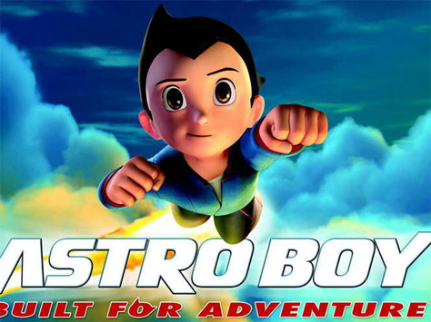
1.2 三维动画的技术类型
从技术类型上看，可以将三维动画的制作分为以下几类：
关键帧动画
非线性动画
路径动画
表达式动画
动作捕捉技术
《阿童木》

Slide 7
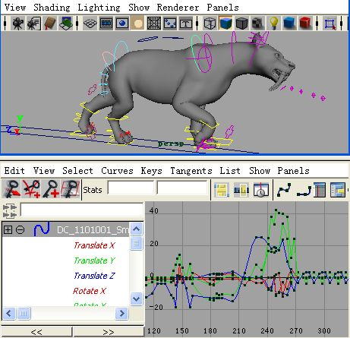
1.2 三维动画的技术类型
1.2.1 关键帧动画
关键帧动画是指在每个重要姿势动作的时间点设置关键帧，以此来记录姿势动作，当多个关键帧在不同的时间点设定完成之后，连续播放就会得到动画。
而在关键帧之间由Maya自行插入值，也就是中间帧动画，Maya会计算每个中间帧的参数设置。
在大多数三维动画软件中，使用最多的可能也是关键帧动画。

Slide 8
1.2 三维动画的技术类型
1.2.2 非线性动画
Maya有一个功能强大的非线性动画制作工具，叫做非线性编辑器。由Window（窗口）＞ Animation Editors（动画编辑器）＞ Trax Editor（非线性编辑器）命令进入，通过非线性编辑器制作者可以自由地分层和混合角色动画。
动画并不仅仅是角色动画，任何类型的关键帧动画都可以用非线性编辑器进行编辑，进行复杂的动画组合与混合，从而达到想要的动画效果。

Slide 9
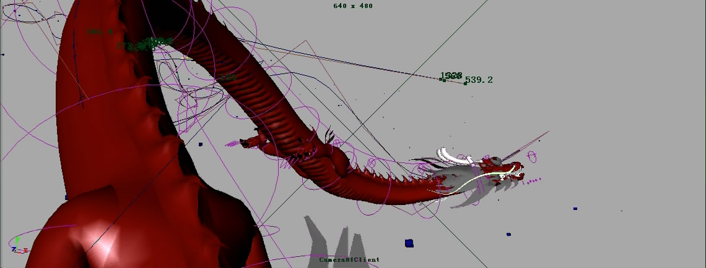
1.2 三维动画的技术类型
1.2.3 路径动画
路径动画是指将物体置于路径曲线（由NURBS曲线定义）上，用路径的点决定物体在某个时刻所处的位置。简单来说，也就是物体将沿着曲线进行运动，曲线就相当于想要角色运动的轨迹。

Slide 10
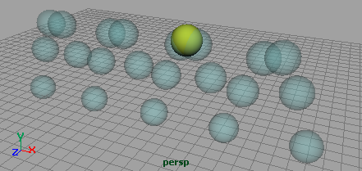
1.2 三维动画的技术类型
1.2.4 表达式动画
表达式动画实际上是从编程的角度考虑和实现动画效果，往往用于固定的动画表现形式。
表达式的编辑方法是从Maya工作区右边的通道栏中，选定要编辑的属性后，用右键执行命令编辑器＞ 表达式

Slide 11
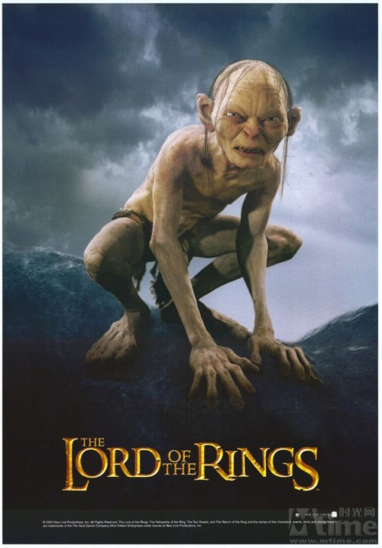
1.2 三维动画的技术类型
1.2.5 动作捕捉技术
动作捕捉的动画技术是指通过安装在演员身上的传感器来记录动作数据，再将这些数据通过软件处理赋予给虚拟角色，以此来实现虚拟角色真实的动作。一般在高写实风格的电影和游戏中应用最为广泛。
它的优点是也许比一个熟练的动画师用关键帧来制作所花的时间要少、细节更多、动作更加流畅。缺点是设备昂贵、过程复杂、成本较高。

Slide 12
1.3 Maya 动画模块的常用工具及设置
1.3.1 动画控制模块
Maya的动画控制界面提供了快速访问时间和关键帧设置的工具，包括时间滑块、范围滑块、播放控制器。
动画时间控制工具

Slide 13
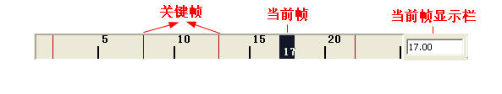
1.3 Maya 动画模块的常用工具及设置
1.3.1 动画控制模块
时间滑块可以控制动画播放范围、关键帧（红色竖线显示）和播放范围内的Breakdowns（控制帧）。

Slide 14
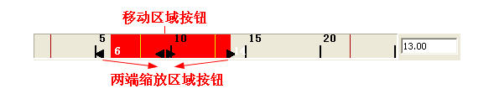
1.3 Maya 动画模块的常用工具及设置
1.3.1 动画控制模块
按住键盘上的Shift键，在时间滑块上单击左键并水平拖曳出一个红色的范围。选择的时间范围以红色显示，开始帧和结束帧在选择区域的两端，即白色数字所显示的。
单击并水平拖曳选择区域两端的黑色箭头，可缩放选择区域。
单击并水平拖曳选择区域中间的黑色双箭头，可移动选择区域。

Slide 15
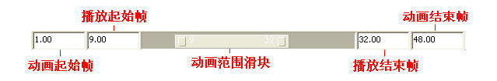
1.3 Maya 动画模块的常用工具及设置
1.3.1 动画控制模块
拖曳范围滑块，改变播放范围。
拖曳范围滑块两端的方框，可缩放播放范围。
双击范围滑块，播放范围会充满自动画起始帧到动画结束帧的整个范围。再次双击，可回到从播放起始帧到播放结束帧的播放范围。

Slide 16
1.3 Maya 动画模块的常用工具及设置
1.3.2 关键帧的编辑
帧：动画制作中时间的基本单位，将1秒钟时间分成相等的若干等份，每1等份就为1帧，常见的几种制式，如电影是每秒24帧，我国的电视制式（PAL制）是每秒25帧，欧美电视制式（NTSC制）是每秒30帧。
关键帧的创建“Set Key（设置关键帧）”
关键帧的复制和粘贴

Slide 17
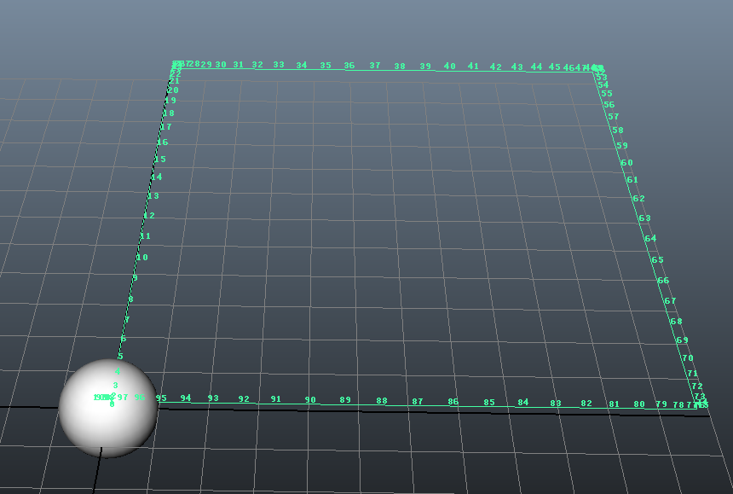
1.3 Maya 动画模块的常用工具及设置
1.3.3 利用关键帧制作小球动画

Slide 18
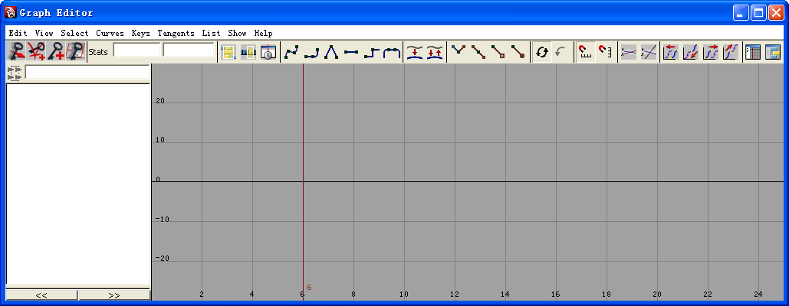
1.4 Maya 动画曲线
1.4.1 认识动画曲线
动画曲线编辑器是动画中最重要的一个工具，基本上绝大部分的动画工作都要通过动画曲线编辑器来完成。
动画曲线编辑器
曲线控制工具区域

Slide 19
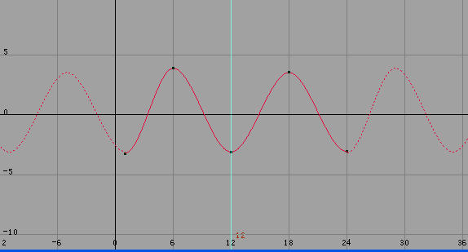
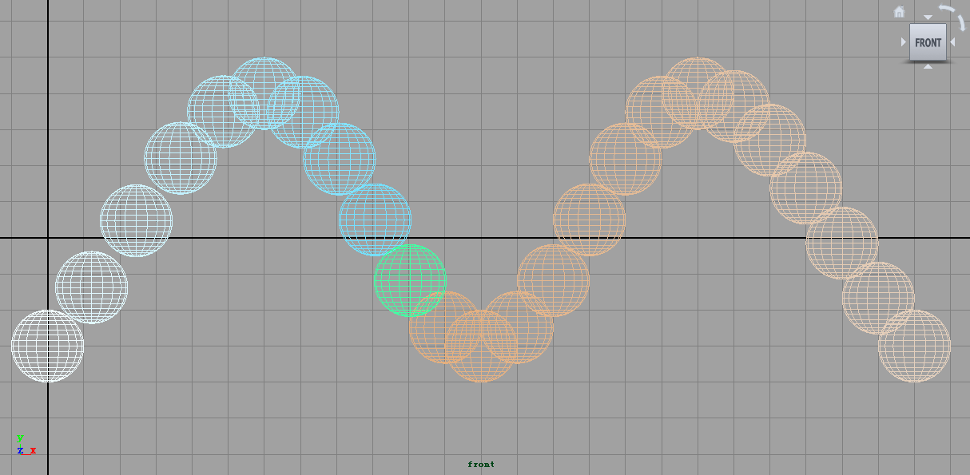
1.4 Maya 动画曲线
1.4.2 动画曲线的控制
Cycle（循环）曲线
简单的小球弹跳

Slide 20
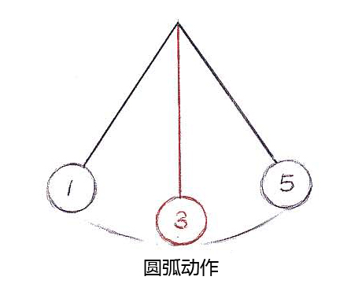
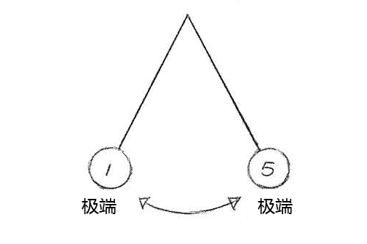
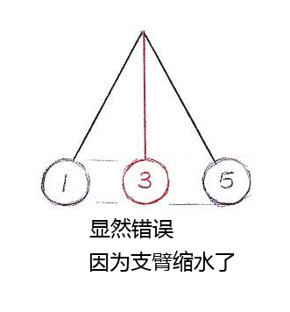
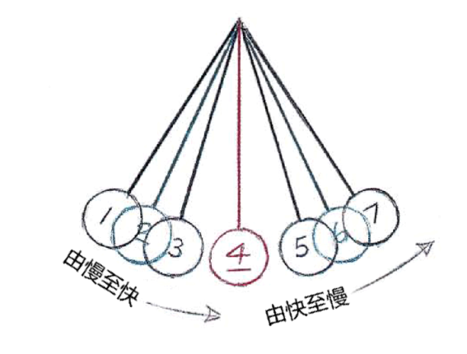
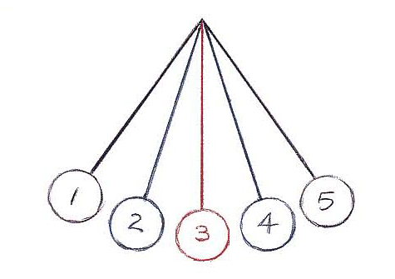
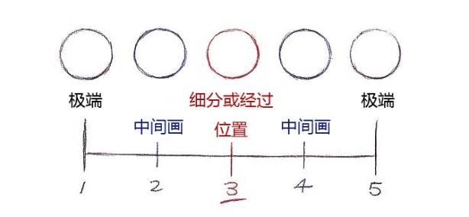
1.5 钟摆动画制作
1.5.1 钟摆的运动原理
图1 摆球运动中的极端位置
图2 错误的摆球运动
图3 添加摆球处于最底端的中间位置“3”
Cycle（循环）曲线
简单的小球弹跳
图4 添加“2”和“4”两个中间位置
图5 钟摆运动中小球的位置分析
图6 为体现重量感再添加两个中间位置

Slide 21
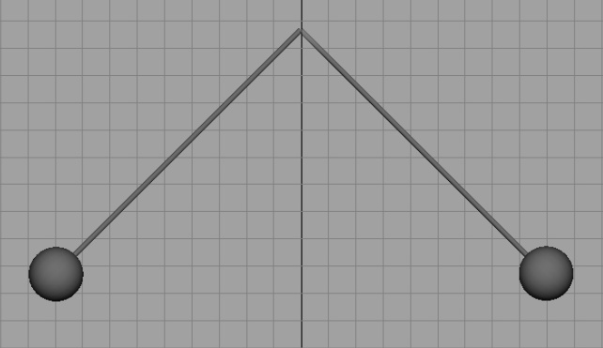
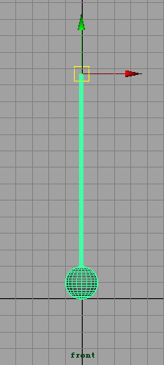
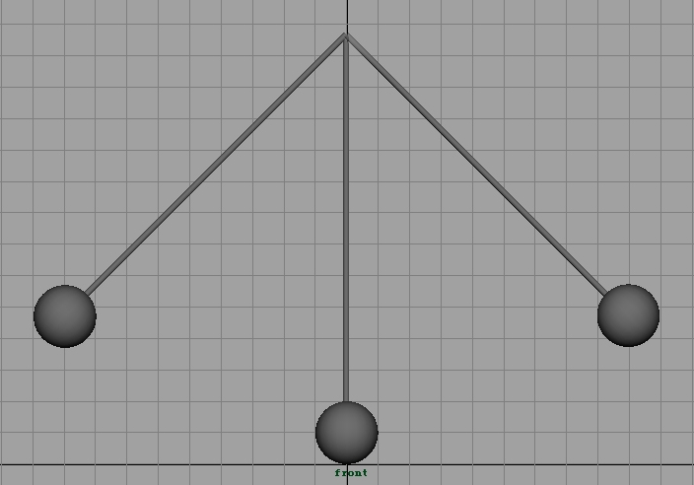
1.5 钟摆动画制作
1.5.2 制作钟摆动画
设置钟摆的极端位置
制作钟摆模型并移动中心点
设置中间位置

Slide 22
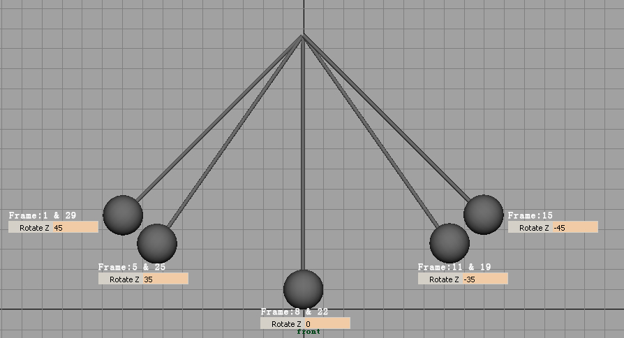
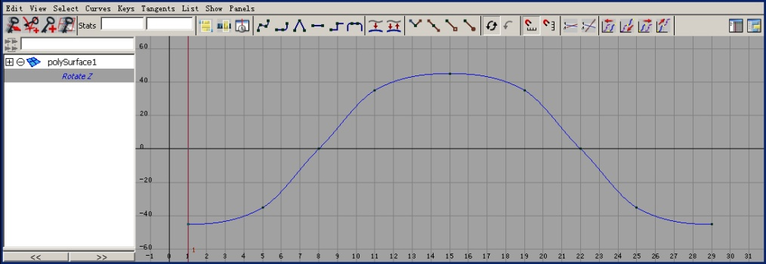
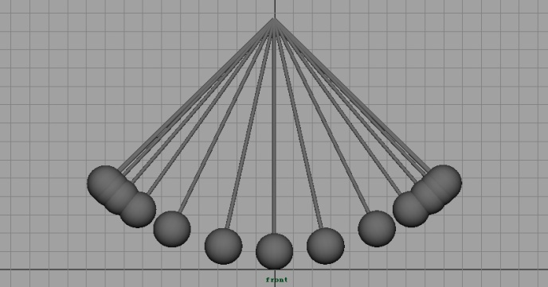
钟摆运动中关键帧参数
调整动画曲线
添加重量感后的摆球运动

Slide 23
本章小结
1. 动画时间控制工具
2. 帧、关键帧
3. 通过曲线控制物体的运动

Slide 24
谢谢！

